Slide 1
SAP ABAP programozás alapjai
2. alkalom

Slide 2
ABAP adatszótár
Objektumok 3 láthatóság szintje
Futtató környezet szintje
Minden futó program és feldolgozási blokk látja
ABAP program szintje
ABAP programok elején található ún. globális definíciós blokkban létrehozott objektumok
Programon belüli feldolgozási blokkokban látható, programok között nem
Lokális szint
Egy feldolgozási blokkban létrehozott objektumok

Slide 3
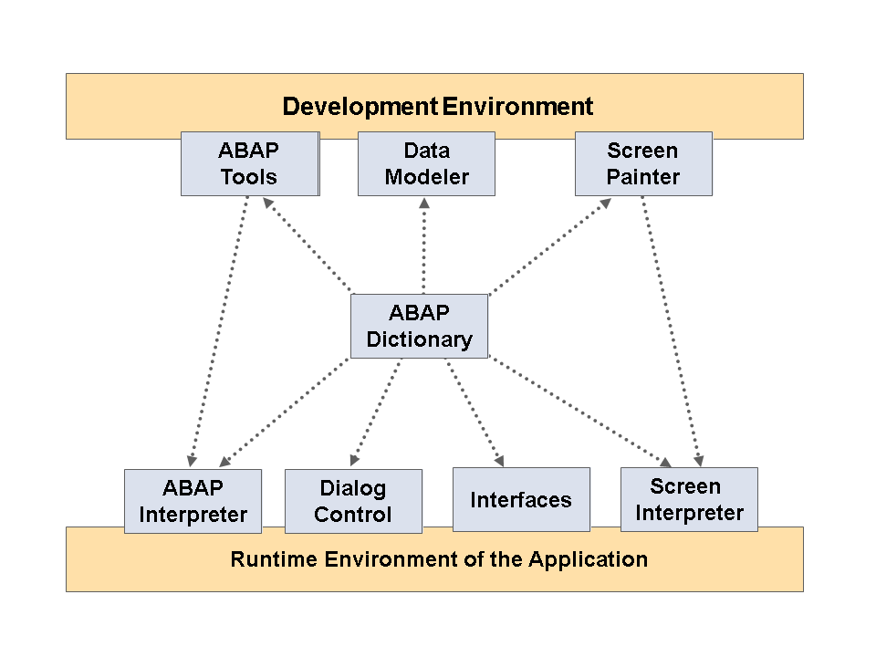
ABAP Adatszótár
Futtató környezeti szintű entitásokat hozunk itt létre
Transzportálható objektumok (lsd. CTS)
Objektumok két állapotát különbözteti meg
Mentett (Inaktív)
Aktív
Széles körben integrált
ABAP interpreter
ABAP eszközök
Képernyő rajzoló
Forrás: https://help.sap.com/saphelp_nw73ehp1/helpdata/en/cf/21ea0b446011d189700000e8322d00/frameset.htm

Slide 4
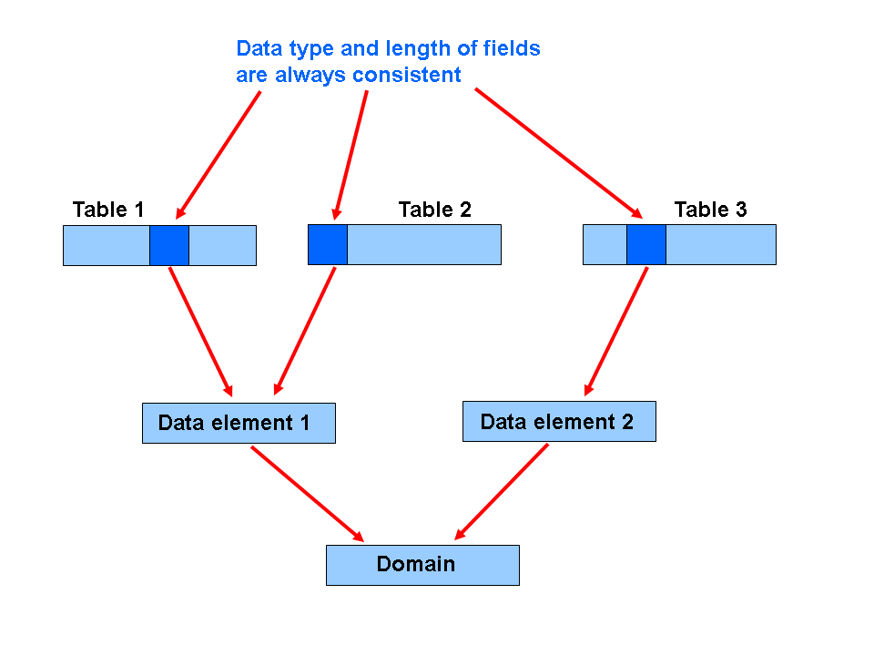
Adatszótár objektum típusok

Slide 5
Domain
A domain meghatároz egy típust és egy értékkészletet
Kimeneti hosszt
Opcionálisan negatív értéktartomány jelölést
Az értékkészlet lehet:
Felsorolt diszkrét értékek halmaza
Adatbázis tábla aktuális tartalma szerint ellenőrzött (value table)
Nem limitált, a típusnak megfelelő halmazból származó
Rendelkezhet konverziós eljárással, mely a megjelenítési formátumot belső formátummá alakítja és vissza.

Slide 6
Data element
Szemantikai tartalmat ír le
Vagy elemi típust, vagy referencia típust határoz meg (ABAP OO, később)
Elemi típus esetén hivatkozhat
Beépített típusra
Domainre
Kötelezően kiegészítendő mezőleíró információval
Kiegészíthető dokumentációval (mező F1 help)
Keresési segítséggel kiegészíthető

Slide 7
Structures
Összetett adatstruktúrák leírására használjuk
Attribútumokból épül fel, mely komponensekre hivatkoznak. Komponens lehet
Beépített típus
Adatelem
Struktúra
Táblatípus

Slide 8
Structures
3 típust különböztetünk meg
Egyszerű struktúrák
Mezői csak elemi típusokra mutatnak
Beágyazott struktúrák
Legalább egy mezője egy másik struktúrára mutat (de nem táblatípusra)
Mélyen beágyazott struktúrák
A struktúra legalább egy táblatípusra mutat

Slide 9
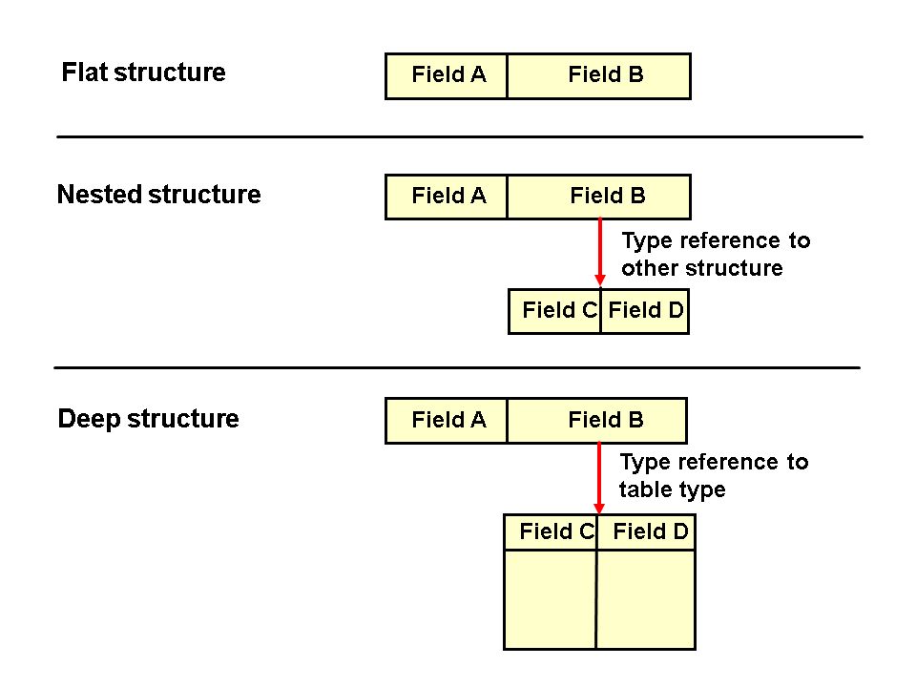
Structures

Slide 10
Table types
ABAP belső tábla struktúrájának és funkciójának definiálására használjuk.
A táblatípusnak sortípusa van, mely lehet:
Beépített típus
Adatelem
Strukturált típus
Struktúra
Tábla
Referencia típus (ABAP OO, lsd. később)

Slide 11
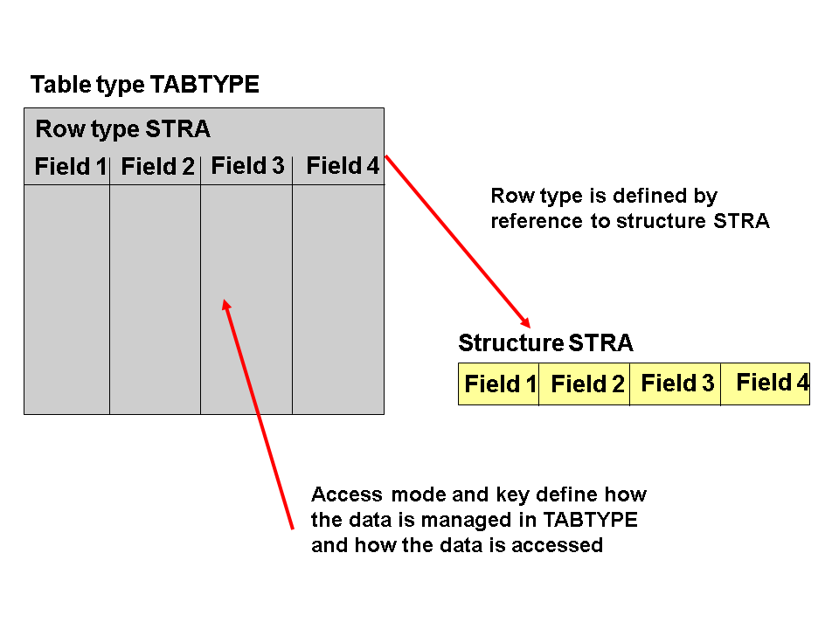
Table types

Slide 12
Table types
Táblatípus létrehozásakor elérési módot is definiálhatunk
Standard táblázat
A kulcs szerinti eléréshez szekvenciális keresést használ.
Sorrendezett táblázat
A táblázat belül a kulcsai szerint rendezetten kerül tárolásra. Bináris kereséssel gyors elérést támogat.
Hashelt táblázat
Minden rekordnak egyedi kulccsal kell rendelkeznie. Tárolásnál hash függvényt használ.
Indexelt táblázat
Lehet standard, vagy sorrendezett

Slide 13
Adatbázis táblák
Az ABAP adatszótárban az alábbi adatbázis táblatípusok definiálhatók:
Transparent table
Table pool
Nem foglalkozunk vele a tárgy keretein belül
Cluster table
Nem foglalkozunk vele a tárgy keretein belül

Slide 14
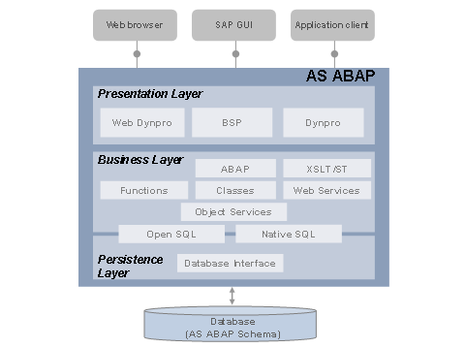
Open SQL, ABAP SQL

Slide 15
Open SQL
Szabvány ISO-SQL utasításainak részhalmaza
Legfontosabb utasítások
SELECT
INSERT
UPDATE
DELETE
MODIFY
Lefutás után a sy rendszerváltozó frissítésre kerül.
Sikeres futás esetén a SY-SUBRC értéke 0, egyéb esetben nem nulla és specifikáció szerint azonosít különböző hibaeseteket

Slide 16
SELECT
A select utasítás egy vagy több adat kiolvasására való. Az olvasás történhet:
Adatbázis táblá(k)ból
Adatbázis nézet(ek)ből
CDS view(k)ból
Ha nem használjuk explicit módon a SINGLE kiegészítést, vagy aggregáló oszlopfüggvényt, akkor az eredményhalmaz több soros, vagy táblázatos formátumú.
Hasonlóan más SQL nyelvekhez ha nem dedikálunk kifejezett sorrendet az ORDER BY használatával, akkor az eredményhalmaz sorrendje nem determinisztikus. Ugyanaz a hívás más sorrendben adhatja vissza az eredményt ugyanazon adatbázis tartalom esetén is.
https://help.sap.com/doc/abapdocu_750_index_htm/7.50/en-US/abapselect.htm

Slide 17
SELECT
A SELECT utasításnak sok opciója van, mi most a legfontosabbakat ismerjük csak meg.
SELECT [SINGLE] <oszlopok>
FROM <tábla>
INTO <cél>
WHERE <feltételek>
GROUP BY <oszlopok>
ORDER BY <feltételek>
https://help.sap.com/doc/abapdocu_750_index_htm/7.50/en-US/abapselect.htm

Slide 18
SELECT
SELECT attr1 attr2
SELECT *
SELECT DISTINCT
SELECT SINGLE
SELECT utasítás után az alábbi rendszerváltozók kerülnek beállítása
sy-subrc
sy-dbcnt

Slide 19
SELECT
Oszlopfüggvények
MAX: maximum
MIN: minimum
AVG: átlag
SUM: összeg
COUNT: különböző értékek száma az adott oszlopban
COUNT(*): Az eredményhalmaz számossága

Slide 20
SELECT
FROM után adjuk meg azt az adatbázistáblát, adatbázis nézetet, vagy CDS view-t amelyből, vagy amelyekből olvasni akarunk.
Több forrásból is tudunk egyszerre olvasni a JOIN klauzával
[INNER] JOIN
LEFT|RIGHT [OUTER] JOIN
CROSS JOIN

Slide 21
SELECT
Az INTO klauza mondja meg, hogy mely ABAP belő változóba kerüljön az utasítás eredménye.
A kiolvasás célja több típusú változó lehet:
Egyszerű változó
Struktúra
Táblázat
Táblázat teljes értékének felülírása: INTO TABLE
Meglévő táblázat tartalmához hozzáfűzve: APPENDING

Slide 22
SELECT
A WHERE klauza után olyan logikai kifejezések adhatóak meg, amellyel a rekordokra tudunk feltételeket meghatározni.
A feltételt sql kondícióként kell leírni. Az SQL kondíció pontos specifikációja
https://help.sap.com/doc/abapdocu_750_index_htm/7.50/en-US/abenwhere_logexp.htm
Példa
SELECT * FROM scarr
INTO TABLE lt_scarr WHERE carrid EQ ’LH’.

Slide 23
SELECT
Az eredményben a sorok csoportosíthatóak, amelyet a GROUP BY klauzával tehetünk meg
Fontos!
Ha akár csak egy oszlop is szerepel a GROUP BY mögött, akkor az összes oszlopot, ami szerepel a SELECT kulcsszó után az oszloplistában, fel kell sorolni a GROUP BY után is, kivéve, ha az adott oszlop oszlopfüggvényben szerepel.

Slide 24
SELECT
Az eredményhalmaz rendezésére az ORDER BY klauza szolgál. Meg lehet adni, hogy az eredmény halmaz mely oszlopok szerint kerüljenek sorrendezésre.
Az eredményhalmazt rendezhetjük:
- A táblázat elsődleges kulcsa szerint
ORDER BY PRIMARY KEY
- Oszlopok szerint növekvő, illetve csökkenő sorrendbe az ASCENDING, illetve DESCENDING kiegészítéssel
ORDER BY <oszlop 1> ASCENDING <oszlop 2> DESCENDING

Slide 25
SELECT, mint ciklus
SELECT <feltételek> .
Ciklusmag .
ENDSELECT .
Ilyen esetben minden ciklus iterációban történik egy adatbázishozzáférés.
Elavult, ne használjuk!

Slide 26
Módosítás
Az adatbázis módosítására az alábbi Open SQL utasítások állnak rendelkezésre
- INSERT
- UPDATE
- MODIFY
- DELETE
Az egyes utasítások megismerése előtt azonban meg kell ismernünk a Logical Unit Of Work (LUW) fogalmát.

Slide 27
Logical Unit of Work - LUW
Egy LUW két konzisztens adatbázis tartalom között eltelt időt jelenti.
Megkülönböztetünk adatbázis LUW-t és SAP LUW-ot.
Az adatbázis LUW biztosítja, hogy nem megszakítható módon történjen végrehajtásra különböző módosító operációk egy nem megosztható halmaza. Magába foglalja az adatbázis kommitot és az adatbáziskezelő hajtja végre.

Slide 28
Logical Unit of Work - LUW
Az SAP LUW esetén egy üzleti tranzakció feldolgozása több programozási egység (funkciós modul, update modul, update szubrutin, etc.) látja el, amelyek különböző work processhez tartozhatnak.
SAP LUW esetén a regisztrált modulok kommit esetén egy work process által kerülnek végrehajtásra. Kiváltása explicit módon az ABAP COMMIT WORK (AND WAIT) utasításával történik meg.
A módosítások visszavonására a ROLLBACK WORK utasítás áll rendelkezésre.

Slide 29
INSERT
Az INSERT utasítás egy új adatsort hoz létre az adatbázisban. Kiadására több mód áll rendelkezésre.
A <cél> minden esetben egy adatbázis táblázat, vagy adatbázis nézet lehet.
Egy új adatbázis rekord beszúrása:
INSERT INTO <cél> VALUES <munkaterület változó>.
INSERT INTO <cél> FROM <munkaterület változó>.
Ezek működésben megegyeznek, különbség csak a szintaktikában van.

Slide 30
INSERT
Több adatbázis rekord beszúrása:
INSERT INTO <cél> FROM TABLE <belső táblázat>.
Fontos, ha a beszúrni kívánt sor(ok) kulcs szerint már léteznek az adatbázisban, akkor hibát kapunk, a beszúrás nem hajtódik végre és a sy-subrc változó értéke 4 lesz.

Slide 31
UPDATE
Egy létező adatbázis rekord frissítésére szolgál.
Több módja van, melyekből mi az alábbiakat érintjük:
Egy adatbázis rekord frissítése
UPDATE <cél> FROM <munkaterület>.
A munkaterület változó tartalmának megfelelő kulccsal rendelkező adatbázis rekord kerül frissítésre. A rekordot az adatbázis táblázat definiált kulcsai szerint hasonlítja össze a munkaterület tartalmával.

Slide 32
UPDATE
Több adatbázis rekord frissítése:
UPDATE <cél> FROM TABLE <belső táblázat>.
Ha egy, vagy több sor nem létezik az adatbázisban, akkor a sy-subrc változó értéke 4.

Slide 33
MODIFY
A MODIFY az INSERT és az UPDATE kombinációja. Ha a módosítani kívánt rekord nem létezik az adatbázisban, akkor létrehozza, egyébként frissíti.
Egy adatbázis rekord módosítása
MODIFY <cél> FROM <munkaterület>.
Több adatbázis rekord módosítása
MODIFY <cél> FROM TABLE <belső táblázat>.

Slide 34
DELETE
A DELETE utasítás meglévő rekordok törlésére használható.
Egy adatbázis rekord törlése
DELETE <cél> FROM <munkaterület>.
Több adatbázis rekord törlése
DELETE <cél> FROM TABLE <belső táblázat>.

Slide 35
DELETE
Adatbázis rekordok feltételhez kötött törlése.
DELETE FROM <cél> WHERE <SQL feltétel>.
A SELECT utasításnál bemutatott módon megfogalmazott SQL feltételnek megfelelő sorokat törli a <cél> által meghatározott adatbázis táblákban.

Slide 36
ABAP on Cloud specialitások
Meg kell különböztetni a host és database változókat. A host memória terület változóit @-el kell bevezetni.
Adat elérésre nem közvetlenül az adatbázis táblázatokat, hanem a Core Data Service-s elemeit használjuk (később).
Adat módosításra nem közvetlenül az adatbázis táblázatokat, hanem a Restful ABAP Programmong Model (RAP) eszközkészletét használjuk. Ez nem része a tananyagnak.

Slide 37
Eljárások
Saját helyi adatterülettel rendelkeznek
Szubrutinok
Funkciós modulok
Metódusok
A program modularizálására szolgálnak.
Metódusokat csak objektum orientált ABAP környezetben használhatunk.

Slide 38
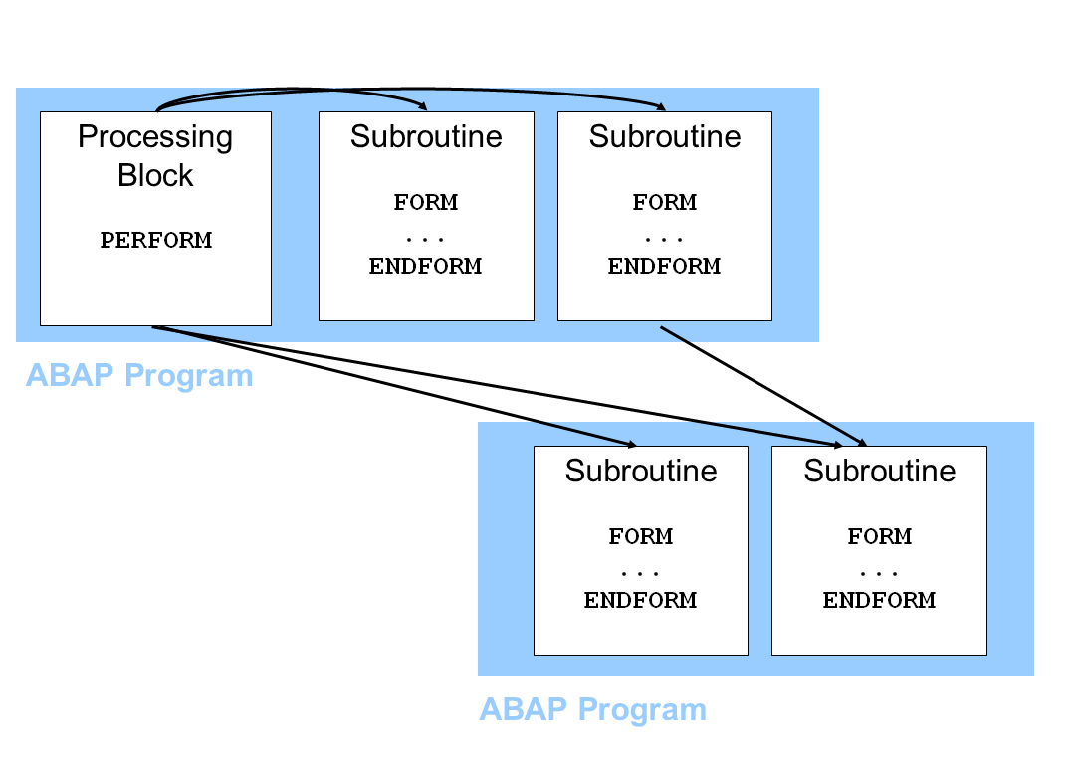
Eljárások - szubrutin

Slide 39
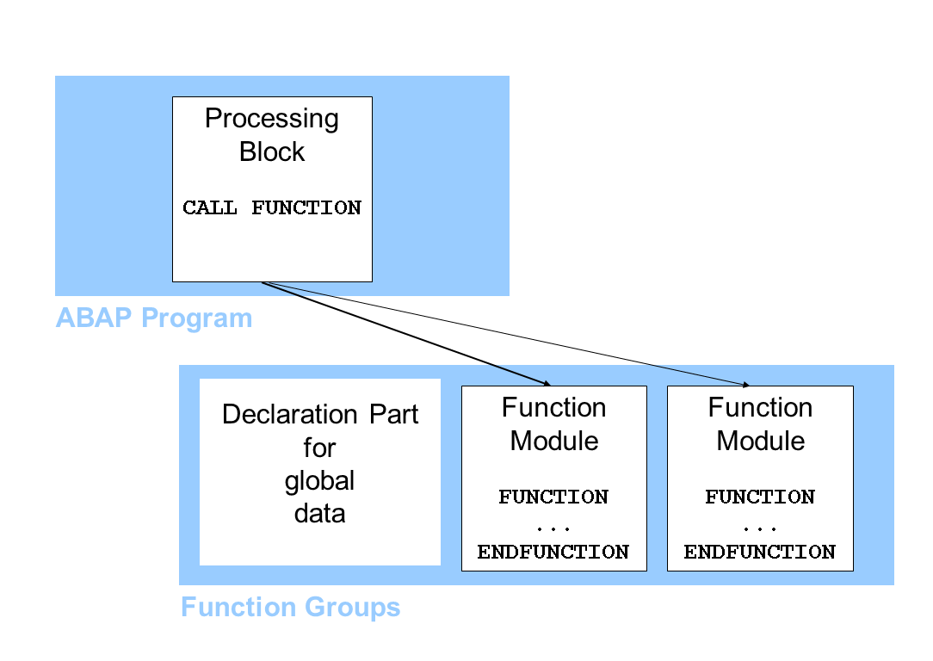
Eljárások – funkciós modul

Slide 40
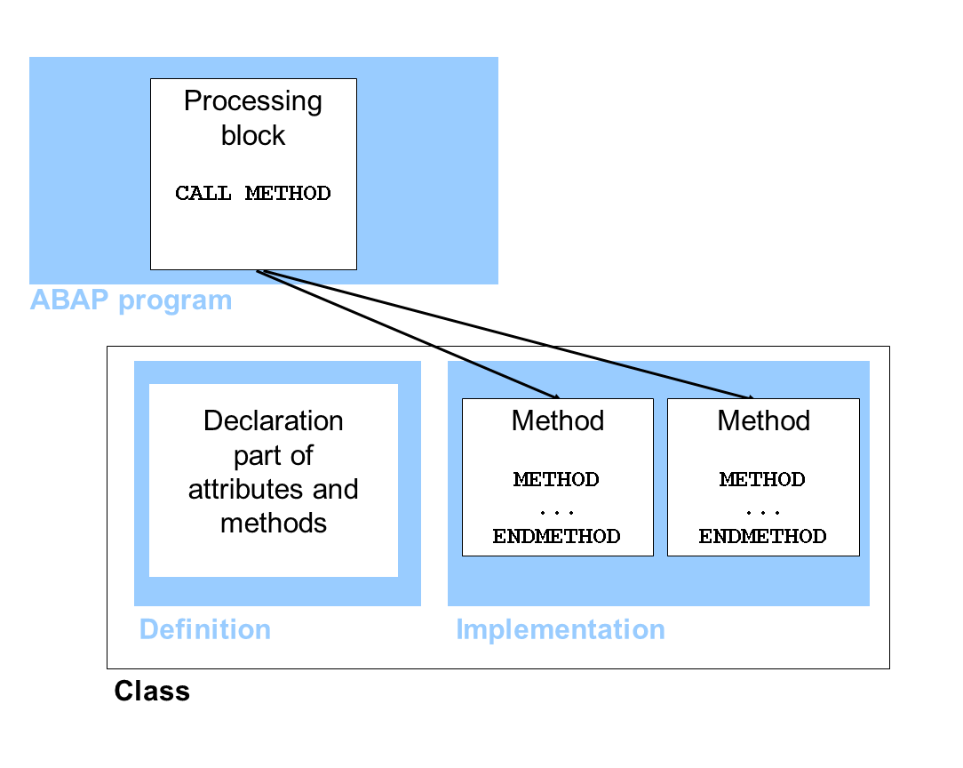
Eljárások – metódus

Slide 41
Szubrutinok
FORM <név> <interfész definíciója>.
<feldolgozási blokk>.
ENDFORM.
A szubrutin a főprogrammal, vagy más szubrutinnal nem lapolódhat át.

Slide 42
Szubrutinok
A szubrutin paraméterei lehetnek
Érték szerint átadva, mely esetben az felhívó helyen megadott érték átmásolásra kerül és a szubrutinnak nincs hatása a meghívó helyre
USING value(par)
Cím szerint átadva, mely esetben a szubrutinban történő paraméter értékváltoztatás a felhívó helyen definiált változón megy végbe.
USING parameter
CHANGING parameter
Visszatéréskori értékadás
CHANGING value(parameter)

Slide 43
Szubrutinok
FORM calc_percent
USING
value(f_ertek) TYPE i
value(f_osszeg) TYPE i
CHANGING
value(f_szazalek_lab) TYPE p DECIMALS 2
f_nincsis TYPE ANY.
f_szazalek_lab = f_ertek * 100 / f_osszeg.
ENDFORM.

Slide 44
Szubrutinok
PERFORM <szubrutin-név> <aktuális paraméterek> .
PERFORM calc_percent USING 2 4 CHANGING szazalek nincsval.

Slide 45
Szubrutinok
Csak elméleti tudás, gyakorlatban szubrutinokat már nem használunk. Elavult (Obsolete).

Slide 46
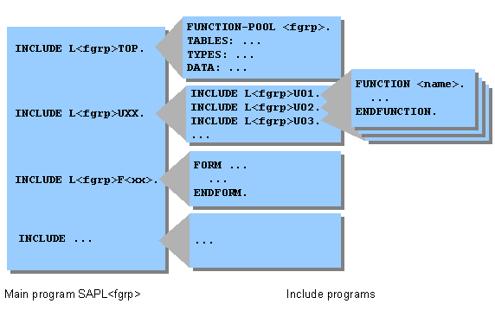
Funkciós csoportok, Funkciós modulok

Slide 47
Funkciós csoportok
A funkciós modulokat fogja össze
Egy funkciós modul egy funkciós csoporthoz tartozik (kötelezően)
Az egy funkciós csoport tartozó funkciós modulok rendelkezhetnek közös adatterülettel. Ez a közös adatterület funkciós modul hívások között is őrzi az állapotát.
A funkciós csoportot meghívni nem lehet, csak a funkciós modulokat
Ha legalább egy funkciós modult meghívtak a funkciós csoportból, akkor a fő program sessionjébe a teljes csoport betöltésre kerül

Slide 48
Kitekintés
A funkciós csoportot milyen objektum orientált fogalomnak feleltethetnénk meg?
Ilyen szempontból a funkciós modult minek feleltethetnénk meg?

Slide 49
Funkciós csoportok létrehozása
Funkciós csoportot az ABAP Workbench eszközben tudunk létrehozni.
Nevezéktanára az ismert konvenciók érvényesek
Gyakorlat során Z, vagy Y kezdőbetűvel hozzunk létre funkciós csoportokat

Slide 50
Funkciós modul
Minden funkciós modul pontosan egy funkciós csoporthoz tartozik
A funkciós modulok egy közös névtéren osztoznak, így két funkciós modulnak nem lehet ugyanaz a neve (hiába más funkciós csoporthoz tartozik)
Kitekintés: Milyen különbséget jelent ez, ha a bemutatott objektum orientált analógia szempontjából?
Funkciós modul részei
Adminisztrációs adatok
Interfész definíció
Kivételek
Forráskód
Dokumentáció

Slide 51
Funkciós modulok – Interfész definíció
4 paraméter csoportot különböztetünk meg
Import paraméterek
ABAP adatszótárban definiált elemek
A felhívó program adhat át értékeket (érték szerint, vagy referencia szerint)
Lehet opcionális
Rendelkezhet kezdő értékkel
Export paraméterek
Adatszótárban definiált elemek
A funkciós modul adhat vissza értéket a felhívó program számára
Nem kötelező átvenni a felhívó oldalon

Slide 52
Funkciós modulok – Interfész definíció
4 paraméter csoportot különböztetünk meg
Changing paraméterek
ABAP adatszótárban definiált elemek
A felhívó program adhat át értékeket (érték szerint, vagy referencia szerint)
Lehet opcionális, rendelkezhet kezdő értékkel
A funkciós modul változathat az értéken
Tábla paraméterek
Adatszótárban definiált elemek
Átadása mindig cím szerint történik
Ma már csak nagyon ritka esetben használjuk (obsolete)

Slide 53
Funkciós modulok – Elnevezési konvenciók
Funkciós modulok paramétereit konvencionálisan az alábbi módon definiáljuk:
<paraméter jellege><paraméter típusa>_<paraméter neve>, ahol
Paraméter jellege:
I – Import
E – Export
C – Changing/Table
Paraméter típusa:
V – Változó
S – Struktúra
T – Táblázat

Slide 54
Funkciós modul - kivételek
Rendellenes, vagy hibás állapotot jelezhet a felhívó program számára
Normál visszatérés helyett a program kivételt jelezhet
Utasítása:
RAISE <exception>.
vagy
MESSAGE …. RAISING <exception>.
A modul futtatása után a sy-subrc értéke az exception értéke szerint kerül beállításra
Megjegyzés: Ne keverjük majd össze az objektum-orientált kivételkezeléssel!

Slide 55
Funkciós modul - Forráskód
A funkciós modul forráskódja a FUNCTION <név>. és az ENDFUNCTION. utasítások között hozható létre.
Megjegyzése a szerkesztésre használt tranzakció automatikusan létrehozza.
Forráskódban a paraméterekre a nevükkel hivatkozunk.

Slide 56
Funkciós modul létrehozása
ABAP Workbench: Tranzakció: SE37, illetve SE80 (integráltan)
ABAP on cloud: New object -> Function Module. ADT-ben a funkció modul nevét Z_, vagy Y_ kell kezdeni!
ABAP on cloud: A funkciós module interfészét csak forráskód nézetben hozhatjuk létre.

Slide 57
Funkciós modul felhívása
CALL FUNCTION ‘Funkciós modul neve’
EXPORTING export paraméterek listája IMPORTING import paraméterek listája CHANGING változásra adott paraméterek listája TABLES
tábla paraméterek listája EXCEPTIONS
lekezelt kivételek listája

Slide 58
Objektum orientált ABAP
Nem tárgyaljuk az objektumorientált programozás elvi megközelítését, ezt ismertnek feltételezzük.
Lsd.: egységbezárás, osztály, példány, öröklés,
A tananyagban az UML osztály diagrammokat használjuk vizualizációra. Ennek ismeretét is feltételezzük.

Slide 59
ABAP OO
ABAP-ban az alábbi objektumorientált elemek definiálására van lehetőség
Osztály
Globális
Lokális
Interfész
Globális
Lokális
Referencia változó

Slide 60
ABAP OO
Specialitások
Az ABAP nem tisztán objektumorientált nyelv.
Egy osztály létrehozásakor ún. class-pool kerül létrehozásra.
A class-pool nem más mint egy ABAP program (!), amelyben pontosan egy globális osztályt lehet definiálni, nem támogatja a DYNPRO létrehozást és az egyetlen alkalmazható feldolgozási blokk a metódus.
Egy interfész létrehozásakor ún. interface-pool kerül létrehozásra. Nagyon hasonló a class-pool-hoz, de nem lehet benne feldolgozási blokkot létrehozni.

Slide 61
ABAP OO
Szigorúan elkülönítjük a deklarációs és az implementációs
Deklarációs rész:
CLASS class DEFINITION [class_options]. [PUBLIC SECTION. [components]] [PROTECTED SECTION. [components]] [PRIVATE SECTION. [components]] ENDCLASS.

Slide 62
ABAP OO
A láthatósági szekciók sorrendje kötött
Osztály jellemző opcionális szintaktikai elemek
PUBLIC – Az osztály globális osztály és globális osztály szerkesztővel került létrehozásra
INHERITING FROM – Öröklés esetén az ősosztály nevét kell megadni
ABSTRACT – Az osztály absztrakt osztály. Nem lehet példányosítani.
FINAL – Nem lehet belőle származtatni (nem lehet ősosztály)
CREATE {PUBLIC|PROTECTED|PRIVATE} – Az osztály példányosításának láthatóságát definiálja

Slide 63
ABAP OO
SHARED MEMORY ENABLED – Nem része a tananyagnak
FOR TESTING – Teszt osztály, az objektumok automatizált tesztelésére tervezett. Az ilyen osztály tartalmazhat teszt metódusokat, amelyeket teszt futtatások során hív fel a tesztelő keretrendszer.
FRIEND – Az osztállyal friend kapcsolatban lévő más osztályok meghatározása

Slide 64
ABAP OO
Komponensként definiálható elemek
Típusok
Példány attribútumok
Statikus attribútumok
Konstansok
Metódusok
Statikus metódusok
Események
Statikus események
Interfészek és aliasok

Slide 65
ABAP OO
Példány attribútumok
DATA
Statikus attribútumok
CLASS-DATA
Típusok
A riportoknál megismert módon definiálhatóak
Konstansok
A riportoknál megismert módon definiálhatóak

Slide 66
ABAP OO
Metódus definiálása
Általános metódus
METHODS meth [ABSTRACT|FINAL] [IMPORTING parameters] [EXPORTING parameters] [CHANGING parameters] [{RAISING exc1|RESUMABLE(exc1) exc2|RESUMABLE(exc2) ...} |{EXCEPTIONS exc1 exc2 ...}].

Slide 67
ABAP OO
Metódus definiálása
Funkcionális metódus
METHODS meth [ABSTRACT|FINAL] [IMPORTING parameters] [EXPORTING parameters] [CHANGING parameters] RETURNING VALUE(r) typing [{RAISING exc1|RESUMABLE(exc1) exc2|RESUMABLE(exc2) ...} |{EXCEPTIONS exc1 exc2 ...}].

Slide 68
ABAP OO
Statikus metódus definiálása.
Szintaktikája hasonló a példány metódus definiálásához, de:
METHODS helyett CLASS-METHODS –t kell használni.
Nem lehet absztrakt és final
CLASS-METHODS meth [IMPORTING parameters] [EXPORTING parameters] [CHANGING parameters] [{RAISING exc1|RESUMABLE(exc1) exc2|RESUMABLE(exc2) ...} |{EXCEPTIONS exc1 exc2 ...}].

Slide 69
ABAP OO
Példány konstruktor
Kötött névvel rendelkezik
Nincs kimeneti és changing paramétere, de lehet bemeneti paramétere
METHODS constructor [FINAL] [IMPORTING parameters ] [{RAISING exc1|RESUMABLE(exc1) exc2|RESUMABLE(exc2) ...} |{EXCEPTIONS exc1 exc2 ...}].

Slide 70
ABAP OO
Példány destruktor
Az ABAP-ban nincs destructor*
A már nem használt objektum példányokat egy garbage-collector háttérfolyamat távolítja el a memóriából. A garbage-collector ellenőrzi, hogy az adott objektumra van-e még a rendszerben hivatkozás. Ha nincs, akkor felszabadítja a memóriaterületet. A garbage-collector eljárás saját fejlesztésben is felhívható.
*Létezik destruktor, de csak SAP belső fejlesztők tudják használni és belső fejlesztésben is nagyon limitált módon.

Slide 71
ABAP OO
Class constructor
CLASS-METHODS class_constructor.

Slide 72
ABAP OO
Felüldefiniálás
Származtatott osztályban lehetőség van metódusok felüldefiniálására, ha az az ősosztályban nincs tiltva (nem FINAL)
METHODS meth [FINAL] REDEFINITION.

Slide 73
ABAP OO
ABAP interfészek
INTERFACES intf [PARTIALLY IMPLEMENTED] { {[ABSTRACT METHODS meth1 meth2 ... ] [FINAL METHODS meth1 meth2 ... ]} | [ALL METHODS {ABSTRACT|FINAL}] } .

Slide 74
ABAP OO
ABAP események
EVENTS evt [EXPORTING parameters].

Slide 75
ABAP OO
ABAP osztály implementálása
Elkülönítve hozzuk létre
CLASS class IMPLEMENTATION. ... METHOD ... ... ENDMETHOD. ... ENDCLASS.

Slide 76
ABAP OO
Definíció publikálása
Szükséges lehet, hogy egy osztály definíciója már korábban rendelkezésre álljon, mint az lehetséges. Például típust szeretnénk rá definiálni, mielőtt még az osztály definiálnánk. Tegyük fel, hogy két osztályunk egymást használja.
CLASS class DEFINITION DEFERRED [PUBLIC].
Lehetséges helyi friend osztály definiálása (az osztálydefiníción kívül)
CLASS class DEFINITION LOCAL FRIENDS class1 class2 ... intf1 intf2 ...

Slide 77
ABAP OO
Globális osztály létrehozása SE24 tranzakcióval, vagy SE80 SAPGUI esetén.
ABAP Development Tools (ADT) esetén a már tanult módon tudunk létrehozni globális osztályokat.
Rendszerek között transzportálható objektumok.

Slide 78
ABAP OO
Az interfésznek csak definíciós része van.
INTERFACE intf [PUBLIC]. [components] ENDINTERFACE.
Az interfész komponensei megegyeznek az osztályok komponenseivel.

Slide 79
ABAP OO
Objektumokat referencia típusú változóban tudunk tárolni
Létrehozása
DATA: lo_object TYPE REF TO <osztály vagy interfész>.
Ha a referencia változó osztályra mutat, akkor az példány implicit létrehozható.
CREATE OBJECT lo_object.
Ha a referencia változó interfészre mutat, akkor explicit kell létrehozni.
CREATE OBJECT lo_object TYPE <osztály>.

Slide 80
ABAP OO
Példány metódust két módon lehet hívni:
lo_object->method( <paraméterek > ).
CALL METHOD lo_object->method <EXPORTING <paraméterek> <IMPORTING <paraméterek> <CHANGING <paraméterek>.

Slide 81
ABAP OO
Statikus metódust két módon lehet hívni.
Mindig az osztályra hívjuk és nem példányra!
lo_class=>method( <paraméterek > ).
CALL METHOD lo_class=>method <EXPORTING <paraméterek> <IMPORTING <paraméterek> <CHANGING <paraméterek>.

Slide 82
ABAP OO
Saját referencia: me->
Ősosztály referencia: super->
Castolás
Lefele
Felfele
?=

Slide 83
ABAP OO
Az ABAP OO-ban is lehetőség van eljárások olyan meghívására, amely adott esetben kivételt dobhat és erre a hívó eljárás fel van készítve.
TRY.
CATCH <exception class1> [<exception class2>].
[CATCH <exception class3>].
ENDTRY.

